Slide 1
eSCRITURA INICIAL

Slide 2
TÉCNICAS ESCRIPTOGRÁFICAS
Aquellas que no se relacionan directamente con la escritura, sino que con los movimientos previos a ésta

Slide 3
EXISTEN TRES TIPOS DE TÉC. ESCRIPTOGRÁFICAS
Trabajos deslizados
Son trazos continuos con deslizamiento de todo el antebrazo y la mano sobre la superficie.
Ejercicios de progresión
Los movimientos de progresión grande ponen en acción brazo, antebrazo, hombro y codo.
Los movimientos de progresión pequeña ponen en acción las articulaciones de los segmentos distales (mano alrededor del puño y flexión/extensión de los dedos)
Ejercicios de inscripción
Desarrollar la motricidad fina de los dedos por medio de grafismos sencillos
Sirve para desarrollar aspectos tales como: postura adecuada, posición regular y movimiento rítmico.

Slide 4
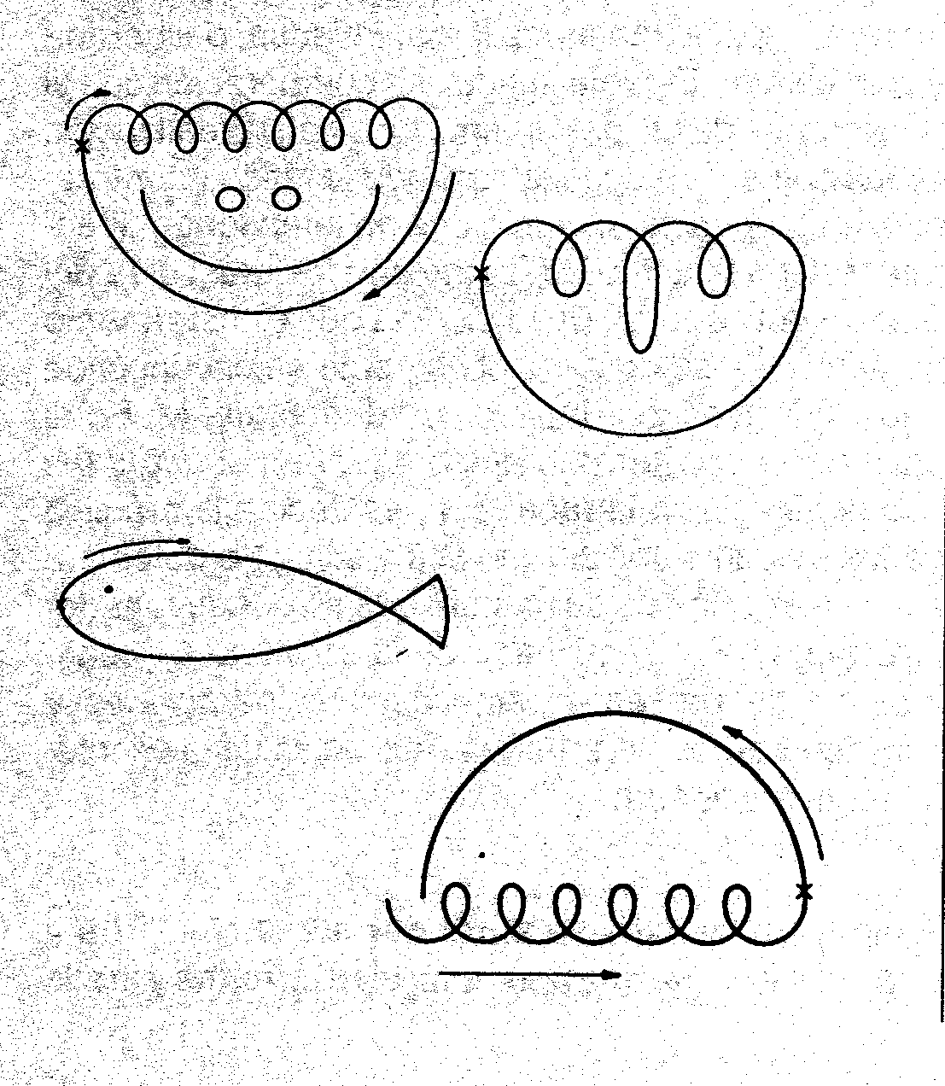
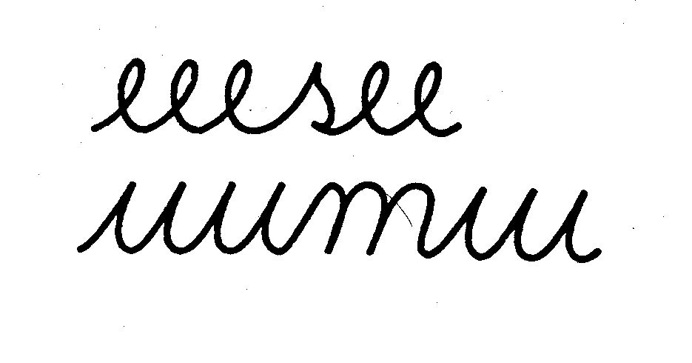
EJERCICIOS DE PROGRESIÓN
GUIRNALDAS

Slide 5
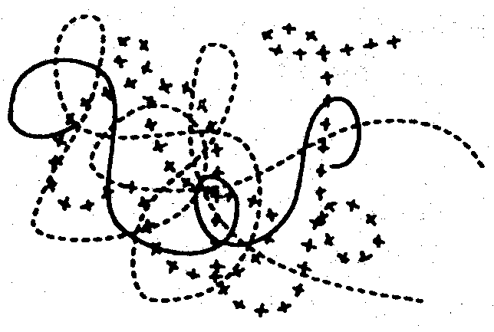
EJERCICIOS DE PROGRESIÓN
ARABESCOS
Líneas continuas
no figurativas

Slide 6
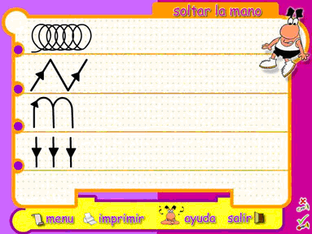
EJERCICIOS DE INSCRIPCIÓN
“Soltar la mano”

